Slide 1
Cattedra Jean Monnet The implementation of EU policies by Regional and Local authorities (EUREL) A.A. 2017/2018
Modulo “Diritto e politiche dell’Unione europea per l’occupazione e lo sviluppo”
Lezione 3
“Le tappe della Strategia europea per l’occupazione”
Massimo Bartoli
massimo.bartoli@unipg.it

Slide 2
L’evoluzione del diritto primario e della politica sull’occupazione
Progressiva estensione della “base giuridica”
Anni '50: nell'ambito della CECA i lavoratori di tali settori potevano beneficiare di «sussidi per il riadattamento” concessi per i posti di lavoro minacciati dalla riconversione industriale.
Trattato di Roma (1957): promuovere la cooperazione tra gli Stati intervenendo in quattro settori specifici: 1) la libera circolazione dei lavoratori (art. 48, ora art. 45 TFUE); 2) l’istituzione (anni ‘60) e il funzionamento del Fondo sociale europeo (FSE) (art. 123, ora art. 164 TFUE); 3) la formazione professionale (art. 128, ora art. 166 TFUE); 4) la parità retributiva uomo-donna (art. 119, ora 157 TFUE)
Si ricorda come la CG abbia riconosciuto esplicitamente lo status di diritti fondamentali quali “limiti alle libertà economiche” alla libera circolazione ed alla parità di trattamento
1972: SEDOC (Sistema europeo di diffusione delle domande di lavoro registrate in Compensazione internazionale) - EURES nel 1992

Slide 3
Pronta utilizzazione di basi giuridiche “generali”
art. 100 (ora 115 TFUE): consente di “adottare direttive volte al ravvicinamento delle disposizioni legislative, regolamentari e amministrative degli Stati membri (SM) che abbiano un’incidenza diretta sull’instaurazione e sul funzionamento del mercato comune (ora “interno”): v. Dir. 75/117 parità di retribuzione tra lavoratori e lavoratrici; 75/129 licenziamenti collettivi; 77/187 trasferimento d’impresa; 80/987 insolvenza del datore di lavoro
art. 235 (ora 352 TFUE): permette di agire pur in assenza di basi giuridiche specifiche, ogni qualvolta “un’azione [...] risulti necessaria per raggiungere [...] uno degli scopi della Comunità (Unione)”: v. Dir. 76/207 parità di trattamento in materia di condizioni di lavoro; 79/7 sulla graduale attuazione del principio di parità di trattamento in materia di sicurezza sociale
Necessità del voto unanime del Consiglio

Slide 4
Negli anni '80 e nei primi anni '90 i programmi d'azione per l'occupazione erano incentrati su gruppi destinatari specifici, con la concomitante istituzione di vari osservatori e sistemi di documentazione
Atto Unico (1987): prevista “l’armonizzazione nel progresso” delle condizioni di sicurezza e salute dei lavoratori, impegnando inoltre gli SM a migliorare l’ambiente di lavoro. La COM viene chiamata ad impegnarsi nella promozione del dialogo sociale a livello europeo
Trattato di Maastricht (1992): il CONS può decidere, a maggioranza o all’unanimità, su tutti i temi concernenti il rapporto individuale di lavoro, fatta eccezione per la retribuzione. Restano esclusi i rapporti collettivi, il diritto sindacale, il diritto di sciopero e serrata. Competenza “concorrente” e da esercitare secondo i principi di sussidiarietà e proporzionalità, con le iniziative che devono inoltre tener conto delle diverse prassi nazionali e della necessità di mantenere la competitività dell’economia europea
1993: Libro bianco «Crescita, competitività, occupazione» . Avvia il dibattito sulla strategia economica e occupazionale europea, collocando per la prima volta in cima all'agenda UE la questione relativa all'occupazione. Viene negata l’equazione “flessibilità = deregulation” ed il rapporto di causa effetto tra modello sociale europeo e disoccupazione dilagante

Slide 5
Consiglio di Essen del 1994: accanto alle proposte normative in materia sociale si decide di introdurre il coordinamento delle politiche sociali e per l’occupazione degli Stati membri tramite strumenti di soft law (alti tassi di disoccupazione di lungo periodo sopratutto – donne, anziani, lavoratori scarsamente qualificati, giovani con bassi livelli di scolarità, tassi relativamente bassi di inflazione)
Nonostante le differenze nazionali, viene riconosciuta la necessità di soluzioni comuni, soprattutto in considerazione dell’avvenuta trasformazione strutturale dell’economia (internazionalizzazione delle strutture aziendali e crescita del settore servizi). Necessaria nuova occupazione per il mantenimento dei sistemi di welfare europei e per il consolidamento della coesione sociale
Jobs Study OCSE 1994: crescente divario occupazionale rispetto al modello USA. Facilitare lo sviluppo e l’uso delle nuove tecnologie; flessibilità dell’orario lavorativo; misure di incoraggiamento all’imprenditorialità; riforme specifiche e, in particolare, accrescere la flessibilità dei salari, ridurre le barriere alla mobilità della forza lavoro, migliorare la competitività; intervenire su sussidi di disoccupazione e sistema fiscale

Slide 6
Trattato di Amsterdam (1997): vengono inseriti due nuovi specifici titoli sull’occupazione (base per l'istituzione della specifica strategia europea e del comitato per l'occupazione, organo permanente con funzione consultiva volto a promuovere il coordinamento delle politiche degli SM in materia di occupazione e mercato del lavoro) e la politica sociale (base più strutturata per il coinvolgimento delle parti sociali)
Elevato livello di occupazione quale “questione di interesse comune” degli SM
Introduzione della procedura di codecisione per l’adozione di misure di incentivazione utili a promuovere la cooperazione tra gli SM e sostenere i loro interventi occupazionali, senza tuttavia che ciò comporti l’armonizzazione delle disposizioni legislative e regolamentari. Le specifiche competenze tematiche restano infatti in capo agli Stati. Viene delineato il primo assetto di governance

Slide 7
Nascita della SEO
Il vertice straordinario sull'occupazione tenutosi a Lussemburgo nel novembre 1997 ha dato avvio alla strategia europea per l'occupazione (SEO) e al metodo di coordinamento aperto — il cosiddetto processo di Lussemburgo, un ciclo annuale di coordinamento delle politiche nazionali per l'occupazione, basato su processi di misurazione, valutazione e monitoraggio dei progressi realizzati e sull'impegno degli Stati membri a stabilire una serie comune di obiettivi e traguardi (4 pilastri: occupabilità, imprenditorialità, adattabilità, pari opportunità)
La strategia era imperniata sui seguenti elementi:
Orientamenti per l'occupazione, emanati dalla Commissione e adottati dal Consiglio;
Piani d'azione nazionali (PAN);
Relazione comune sull'occupazione, pubblicata dalla Commissione e adottata dal Consiglio;
Raccomandazioni specifiche per paese (RSP), emanate dalla Commissione e adottate dal Consiglio

Slide 8
Processo di Lussemburgo: strategia coordinata per migliorare l’efficienza del mercato del lavoro
Processo di Cardiff (1998): ampia politica di riforma economica
Processo di Colonia (1999): dialogo macroeconomico in ambito ECOFIN in collaborazione con il Consiglio Occupazione e Affari sociali

Slide 9
Riesame della SEO nel 2002 e rilancio nel 2005, ponendo l'accento sugli fissati dal Consiglio europeo di Lisbona del 2000 (piena occupazione, qualità e produttività del lavoro, coesione e mercato del lavoro inclusivo). Fra le modifiche apportate vi è stata l'introduzione di un quadro pluriennale (il primo ciclo riferito al periodo 2005-2008)
Dal 2005 gli orientamenti per l'occupazione sono integrati negli indirizzi di massima per le politiche economiche destinate a settori macro e microeconomici
Dal 2010, con il varo di Europa 2020 per l'occupazione e una crescita intelligente, sostenibile e inclusiva sono stati definiti per la prima volta alcuni obiettivi principali, tra cui a) mercato del lavoro (incrementare fino al 75% entro il 2020 la partecipazione al mercato del lavoro delle persone di età compresa tra i 20 e i 64 anni); b) inclusione sociale e lotta contro la povertà (far uscire almeno 20 milioni di persone dal rischio di povertà e di esclusione)
Gli orientamenti integrati sono diventati 10, 4 dei quali (orientamenti da 7 a 10) riguardano direttamente la SEO. I 10 orientamenti integrati contengono 6 indirizzi di massima per le politiche economiche (art. 121 TFUE) e 4 orientamenti per l'occupazione (art. 148 TFUE)

Slide 10
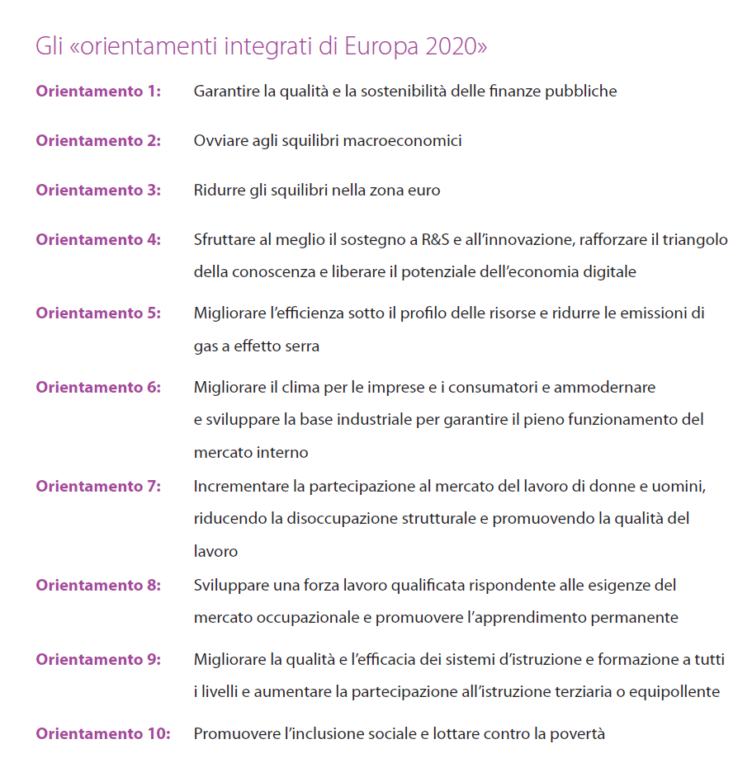

Slide 11
L’attuale SEO
Rientra nella strategia Europa 2020 e viene attuata tramite il Semestre europeo (processo annuale che promuove lo stretto coordinamento delle politiche tra gli SM e le Istituzioni europee) interessandone quattro tappe:
gli orientamenti per l'occupazione – OpO - (priorità ed obiettivi comuni per le politiche del lavoro, proposti dalla COM, convenuti dai singoli governi e adottati dal CONS;
la relazione comune sull'occupazione (esamina la situazione del lavoro in Europa, l'attuazione degli OpO e il quadro di valutazione dei principali indicatori occupazionali e sociali. Viene pubblicata dalla COM e adottata dal CONS
i programmi nazionali di riforma – PNR - (presentati dai governi e analizzati dalla COM – banca dati - tenendo conto degli obiettivi della Strategia Europa 2020)
le relazioni nazionali – RN - (analizzano le politiche economiche degli SM; pubblicate dalla COM dopo valutazione dei programmi nazionali di riforma. Sulla base delle RN vengono formulate raccomandazioni specifiche per paese - RSP

Slide 12
Il semestre europeo
Introdotto nel 2010, segue un preciso calendario in base al quale gli SM ricevono consulenza a livello di UE ("orientamenti") e presentano successivamente i loro programmi (PNR e "programmi di stabilità o di convergenza") per una valutazione a livello di UE a cui seguono “raccomandazioni individuali” (RSP) da tenere in considerazione nelle rispettive politiche di bilancio, economiche, occupazionali. Gli SM possono inoltre ricevere raccomandazioni per la correzione di squilibri macroeconomici

Slide 13
Fase preparatoria
Analisi della situazione e follow-up dell'anno precedente
Novembre/Dicembre: la COM pubblica un'analisi annuale della crescita (parere sulle priorità politiche dell'UE per l'anno successivo che gli SM sono invitati a considerare nell'elaborazione delle loro politiche economiche) e una relazione sul meccanismo di allerta per l'anno successivo (valutazione degli sviluppi macroeconomici negli SM con possibili esami di approfondimenti di casi di potenziali squilibri che possono condurre anche a raccomandazioni politiche)
La COM propone inoltre un progetto di raccomandazione del CONS sulla politica economica della zona euro (per una migliore integrazione fra le dimensioni nazionale e della zona euro della governance economica dell'UE)

Slide 14
Fase 1 - Orientamenti politici a livello di UE
Gennaio-Febbraio: Il CONS discute l'analisi annuale della crescita, formula orientamenti politici generali e adotta conclusioni. Inoltre discute, modifica all'occorrenza e approva il progetto di raccomandazione sulla politica economica della zona euro
Anche il PE discute l'analisi annuale della crescita e può pubblicare una relazione di iniziativa. Esso formula un parere sugli orientamenti in materia di occupazione
Il PE inoltre partecipa al semestre attraverso il dialogo economico, potendo invitare il presidente del CONS, la COM e, se del caso, il presidente del Consiglio europeo o il presidente dell'Eurogruppo a discutere le questioni relative al semestre. Anche a singoli SM può essere offerta l'opportunità di partecipare a uno scambio di opinioni

Slide 15
Marzo: La COM pubblica relazioni per paese per tutti gli SM che partecipano al semestre europeo. Le relazioni per paese includono esami approfonditi degli squilibri macroeconomici , sulla base dei quali può formulare specifici progetti di raccomandazioni (pubblicate contestualmente all’esame approfondito o in un secondo tempo, insieme alle RSP)
Il Consiglio europeo fornisce orientamenti politici sulla base dell'analisi annuale della crescita, mentre il Consiglio dell'UE analisi e conclusioni
Gli SM devono tener conto di tali orientamenti e dei risultati delle RSP nell'elaborazione dei programmi nazionali di stabilità o di convergenza e dei programmi nazionali di riforma (dove delineano, rispettivamente, le politiche a medio termine di bilancio e quelle di riforme strutturali, con l'accento sulla promozione della crescita e dell'occupazione )

Slide 16
Fase 2 - Obiettivi, politiche e programmi specifici per paese
Aprile: Gli SM presentano (non oltre la fine del mese) i loro Programmi di stabilità e convergenza ed i loro PNR
Maggio: La COM valuta tali programmi e presenta progetti di RSP
Giugno: Il CONS discute, adotta la versione definitiva e approva le proposte di RSP
Luglio: Il CONS adotta le RSP e gli SM sono invitati ad attuarle
Fase 3 – Attuazione
Fino a fine anno - "semestre nazionale“: gli SM tengono conto delle raccomandazioni al momento di elaborare i bilanci nazionali per l'esercizio successivo. Quelli della zona euro devono presentare i documenti programmatici di bilancio alla COM e all'Eurogruppo entro la metà di ottobre. Gli SM adottano i rispettivi bilanci nazionali alla fine dell'anno

Slide 17
PSC
Il patto di stabilità e crescita (PSC) è un insieme di regole che governano il coordinamento delle politiche fiscali dei paesi dell'UE, il cui obiettivo è salvaguardare una finanza pubblica solida
Il patto ha due "braccia“:
“braccio preventivo” - assicurare che la politica fiscale degli SM sia condotta in modo sostenibile;
“braccio correttivo” - stabilire quali azioni devono intraprendere gli SM nel caso in cui il loro debito pubblico o disavanzo di bilancio venga considerato eccessivo
La procedura per i disavanzi eccessivi (PDE) è regolata dall'art. 126 TFUE a sostegno del “braccio correttivo” del PSC
La dimostrazione della solidità della finanza pubblica passa per il soddisfacimento di 2 criteri essenziali:
il disavanzo di bilancio non deve superare il 3% del prodotto interno lordo (PIL);
il debito pubblico (debito del governo e degli enti pubblici) non deve superare il 60% del PIL.

Slide 18
Trattato sul Fiscal Compact
“TRATTATO SULLA STABILITÀ, SUL COORDINAMENTO E SULLA GOVERNANCE NELL'UNIONE ECONOMICA E MONETARIA”
Menziona le politiche occupazionali agli artt:
1.1: “Con il presente trattato le parti contraenti, in qualità di Stati membri dell'Unione europea, convengono di rafforzare il pilastro economico dell'unione economica e monetaria adottando una serie di regole intese a rinsaldare la disciplina di bilancio attraverso un patto di bilancio, a potenziare il coordinamento delle loro politiche economiche e a migliorare la governance della zona euro, sostenendo in tal modo il conseguimento degli obiettivi dell'Unione europea in materia di crescita sostenibile, occupazione, competitività e coesione sociale”
Art. 9: “Basandosi sul coordinamento delle politiche economiche, quale definito dal trattato sul funzionamento dell'Unione europea, le parti contraenti si impegnano ad adoperarsi congiuntamente per una politica economica che favorisca il buon funzionamento dell'unione economica e monetaria e la crescita economica mediante una convergenza e una competitività rafforzate (…) perseguendo gli obiettivi di stimolare la competitività, promuovere l'occupazione, contribuire ulteriormente alla sostenibilità delle finanze pubbliche e rafforzare la stabilità finanziaria”

